Slide 1

健身小助手
Workout APP
資工二 107590022 蘇佳湧
資工二 107590057 李振豪

Slide 2
1
創作動機
2
GUI功能介紹
目錄
3
功能程式設計
4
Class介紹
CONTENT
5
額外技術

Slide 3
創作動機
我們兩個很熱愛健身，相信能夠透過健身來改變自己的體態，以及提升自己的身體素質，原本互不認識的我們，在一次的因緣際會下，因為健身，認識了彼此，所以想要透過這個機會，讓更多人接觸健身、愛上健身，同時紀念我們的認識。

Slide 4
製作流程
1
2
3
4
設計介面與功能
排版
架構
功能程式設計

Slide 5
1
客製化課表
2
訓練追蹤
程式特色
3
選擇訓練肌群
4
追蹤體重變化
CONTENT

Slide 6
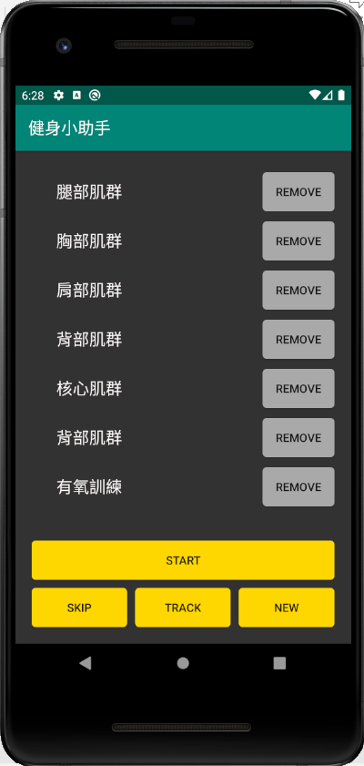
功能預覽-首頁
刪除課表按鈕
開始訓練按鈕
開始今日/第一項菜單(腿部肌群)
進入第一個動作Activity
今日/第一個菜單自動跳到最後一項(有氧訓練之後)
追蹤體重按鈕
將每次訓練後輸入的體重紀錄下來
按下可顯示圖表
跳過按鈕
可跳過今日/第一項菜單(有氧訓練之後)
隔日/第二項課表上移至今日/第一項課表
新增菜單按鈕
可選擇訓練肌群、方式
新增於最後一項(有氧訓練之後)

Slide 7
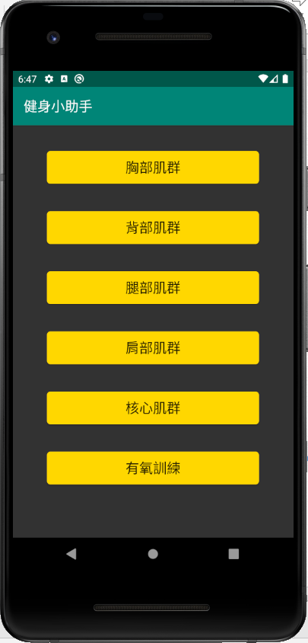
功能預覽-新增菜單
新增菜單頁面
可選擇訓練肌群、方式，建立客製化課表
新增於最後一項(空課表則為第一項)

Slide 8
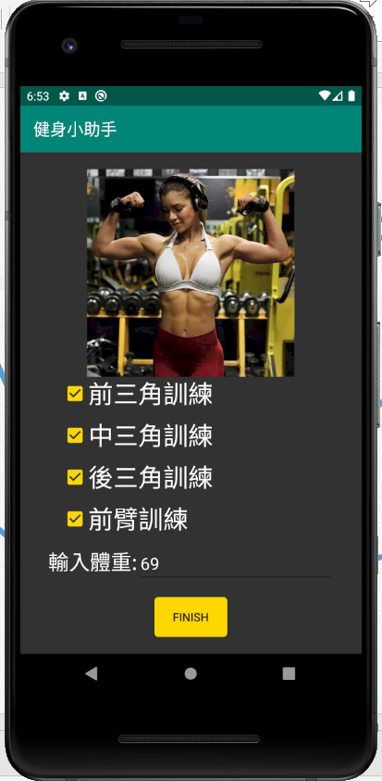
功能預覽-開始訓練
完成訓練CheckBox
在結束每一個訓練後點擊勾選表示完成
結束訓練按鈕
當所有訓練完成勾選後會出現(預設為隱藏)
點選回到首頁，並將結束的訓練設為最後一項
體重輸入
當所有訓練完成勾選後會出現(預設為隱藏)
輸入當前體重
紀錄於追蹤體態頁面中以圖表顯示

Slide 9
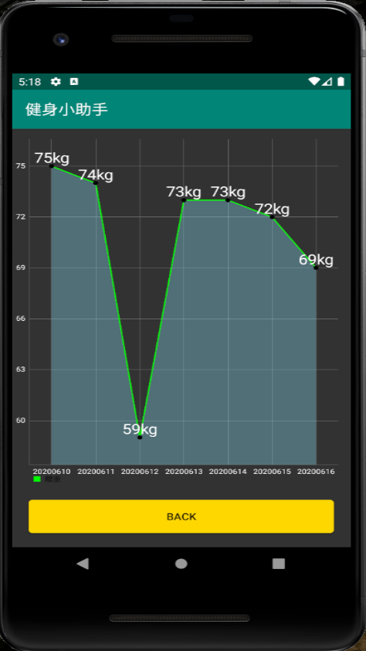
功能預覽-追蹤體重
追蹤體態圖表
查看體重升降幅度
紀錄訓練日期

Slide 10
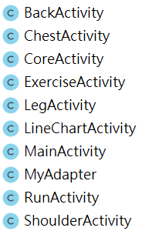
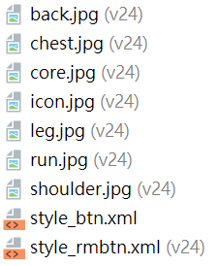
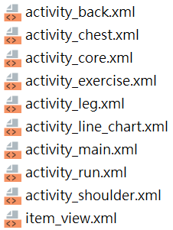

功能設計
Class
Drawable
Layout
Value

Slide 11
Class介紹
修改
修改

Slide 12


額外技術
Firebase Database

Slide 13

額外技術

Slide 14

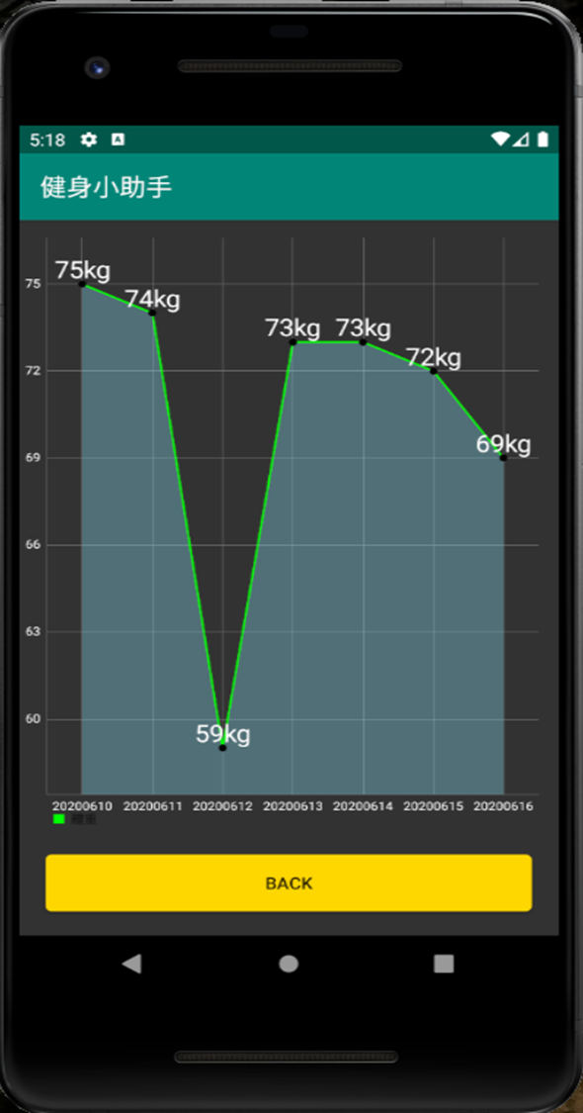

額外技術

Slide 15
THANK YOU
END

